Slide 1

UỶ BAN NHÂN DÂN HUYỆN LÝ SƠN
TRƯỜNG THCS AN HẢI
  
CHÀO MỪNG CÁC EM ĐẾN
VỚI TIẾT HỌC HÔM NAY
Gv:Lê Nguyên Thạch
Tổ :Toán- Tin- Nghệ Thuật
Năm học : 2024-2025

Slide 2


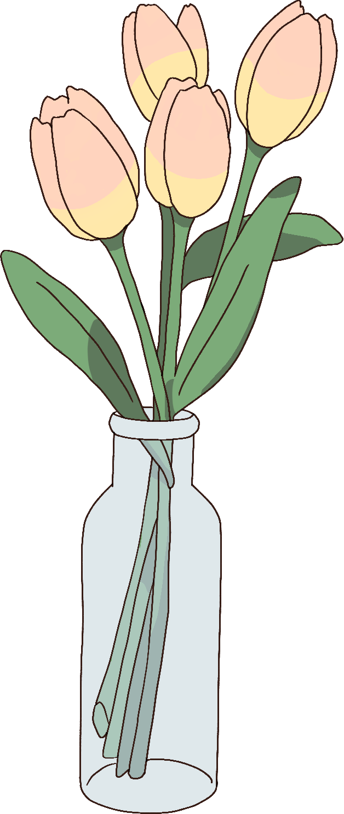
Bài 10:
TỨ GIÁC

Slide 3
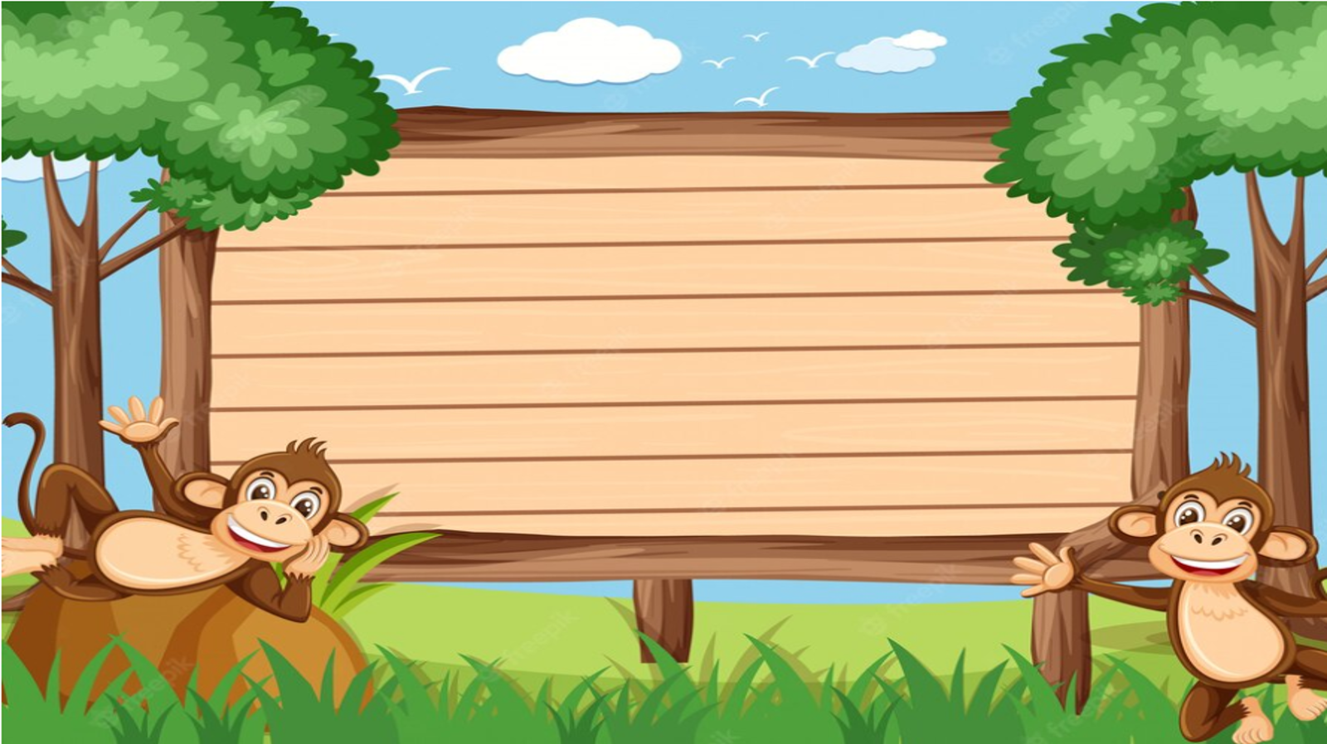




KHỞI ĐỘNG
Trò chơi cùng em hái táo

Slide 4





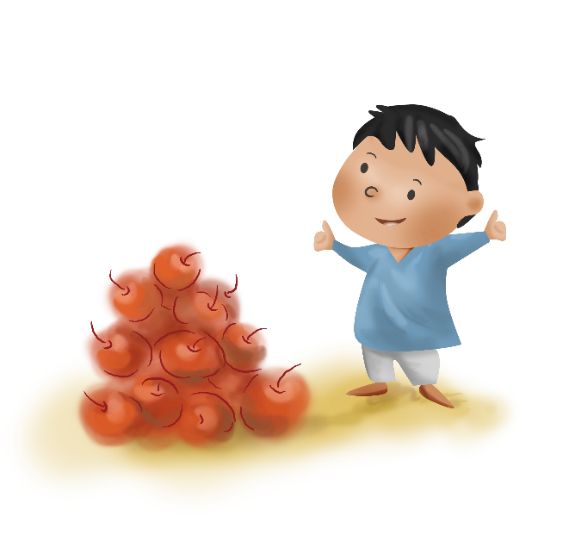

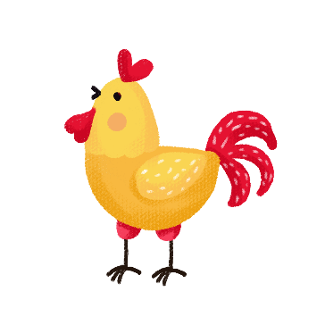
2
3
4
1
TIẾP

Slide 5


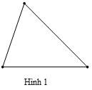
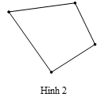


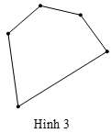
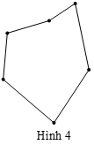
Câu 1. Trong các hình sau, hình nào là tứ giác?
A
B
C
D

Slide 6
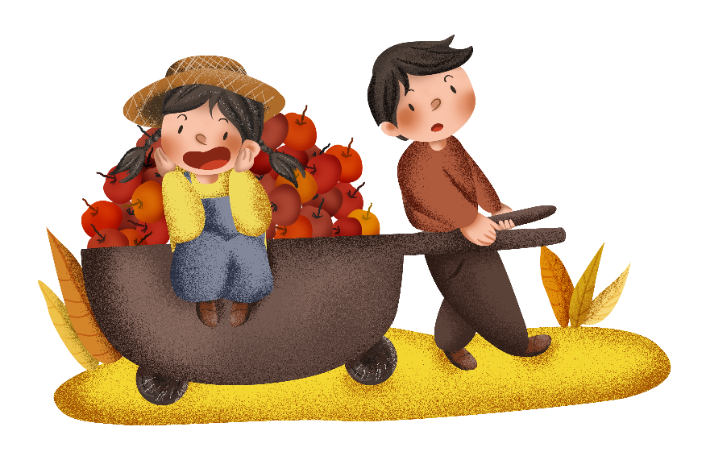
Câu 2. Hình vuông ABCD có đường chéo là:
A
AB
B
BC
C
AD
D
BD

Slide 7

Câu 3. Tổng ba góc trong một tam giác bằng:
A
B
C
D

Slide 8

Câu 4. Tam giác ABC có . Số đo góc C là:
A
B
C
D

Slide 9



HÌNH THÀNH KIẾN THỨC

Slide 10







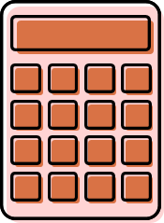
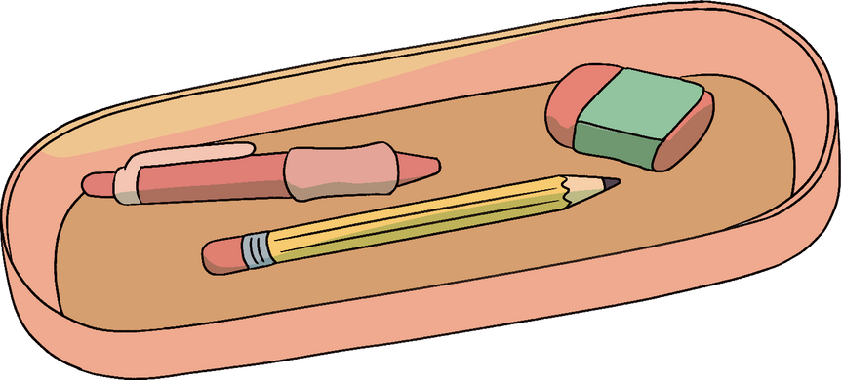
Chỉ ra hình không phải tứ giác?
Chỉ ra hình là tứ giác và đọc tên tứ giác, tên các cạnh, các góc của tứ giác lồi đó.
Thế nào là tứ giác lồi?
Chỉ ra hình là tứ giác và đọc tên tứ giác, tên các cạnh của tứ giác đó.
Thế nào là tứ giác?
01
Tứ giác lồi
Tứ giác lồi và các yếu tố của nó
Tứ giác ABCD là hình gồm bốn đoạn thẳng AB, BC, CD, DA trong đó không có hai đoạn thẳng nào nằm trên cùng một đường thẳng.
Tứ giác lồi là tứ giác mà hai đỉnh thuộc một cạnh bất kì luôn nằm về một phía của đường thẳng đi qua hai đỉnh còn lại.

Slide 11





01
Tứ giác lồi
Cho bốn điểm E, F, G, H. Kể tên một tứ giác có các đỉnh là bốn điểm đã cho.

Slide 12
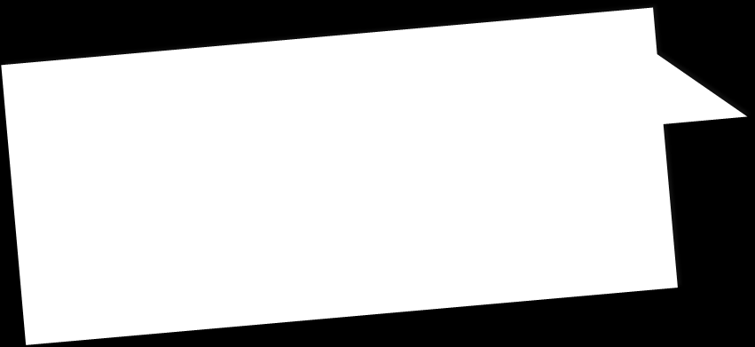
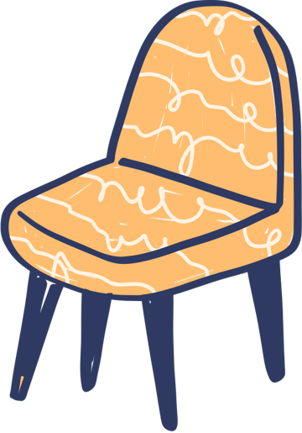




01
Tứ giác lồi
Luyện tập 1
+ Hai đỉnh đối nhau: đỉnh A và đỉnh C; đỉnh B và đỉnh D.
+ Hai đường chéo: AC và BD.
+ Hai cặp cạnh đối nhau: AB và CD; BC và AD.
+ Hai cặp góc đối nhau: góc A và góc C; góc B và góc D.
Giao điểm 2 đường chéo cắt nhau tại vị trí nào trên mỗi đường?
Chú ý: Trong tứ giác lồi hai đường chéo cắt nhau tại điểm giữa mỗi đường (dấu hiệu nhận biết tứ giác lồi).

Slide 13






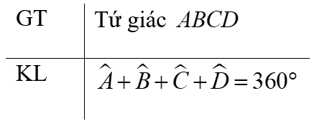
02
Tổng các góc của một tứ giác
Tổng các góc của một tứ giác

Slide 14

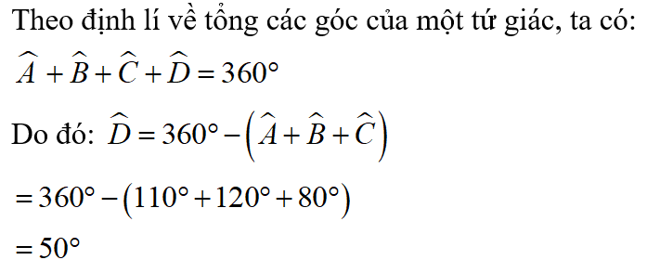


02
Tổng các góc của một tứ giác
Ví dụ

Slide 15
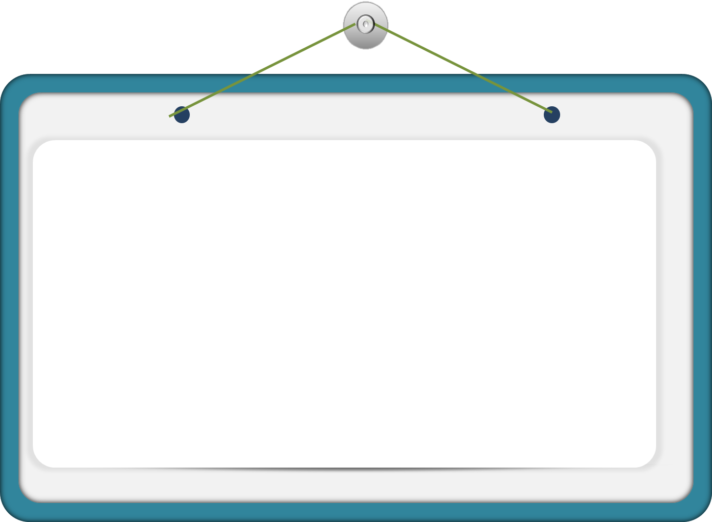
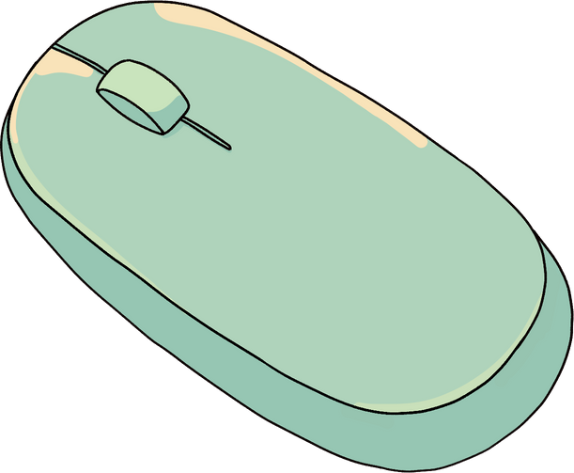

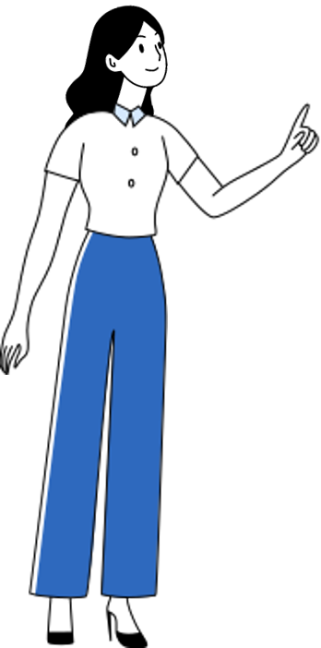
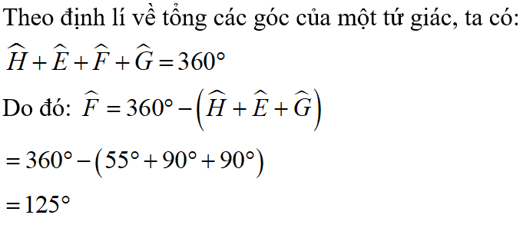
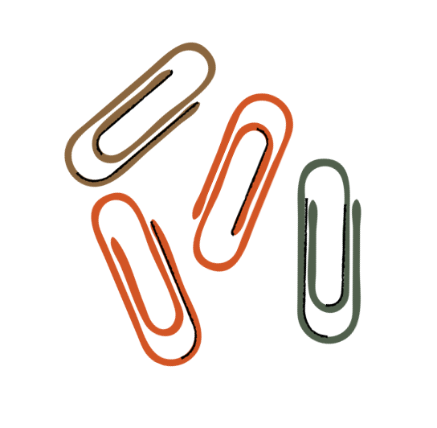
Luyện tập 2
Cho tứ giác EFGH. Tính góc F?
Giải

Slide 16
LUYỆN TẬP

Slide 17



TRÒ CHƠI: Ô SỐ MAY MẮN
Thể lệ trò chơi:
+ Mỗi học sinh chọn một số trong bảng 5 số. Mở mỗi số có một câu hỏi, học sinh chọn đáp án đúng nhất trong 30 giây, học sinh sẽ được quay vòng quay may mắn để nhận thưởng.
+ Trong 5 số, có một số may mắn không phải trả lời câu hỏi và được quay vòng quay may mắn để nhận thưởng.

Slide 18


Ô SỐ MAY MẮN
Phần thưởng
10
Tìm số đo các góc trong các hình sau:
8
9
1
2
3
9
8
Phần thưởng
4
5
10
QUAY

Slide 19
Hướng dẫn GV tổ chức trò chơi (GV xóa Slide này sau khi nắm được cách chơi):
- GV cho HS lựa chọn 1 trong 5 ô câu hỏi, bấm vào ô số để đi đến câu hỏi
+ Nếu chọn vào 1 trong 4 câu hỏi, HS trả lời đúng, GV bấm vào hình động (em bé góc dưới trái) để quay về trang đầu. Bấm vào "Quay" để HS quay số trúng thưởng, HS báo dừng, GV click chuột, mũi tên chỉ vào ô nào, HS được thưởng tương ứng theo ô đó.
+ Nếu HS chọn vào ô số may mắn, HS được quay số trúng thưởng mà không cần trả lời câu hỏi.
- Kết thúc trò chơi, GV bấm biểu tượng hình động (góc trên phải) để tiếp tục bài học.

Slide 20
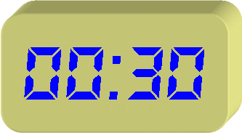
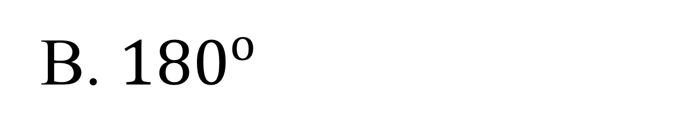
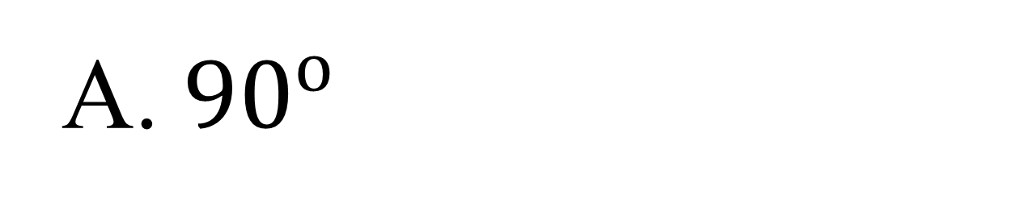
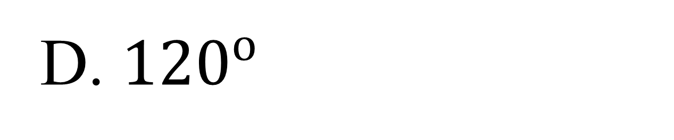
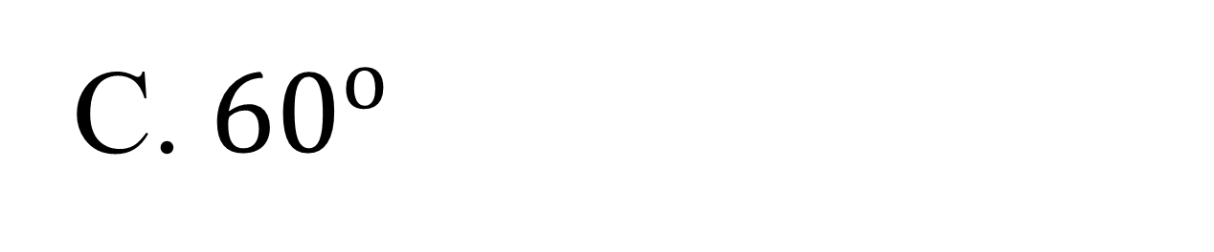
A. ${90}^{o}$
B. ${180}^{o}$
C. ${60}^{o}$
D. ${120}^{o}$

Slide 21
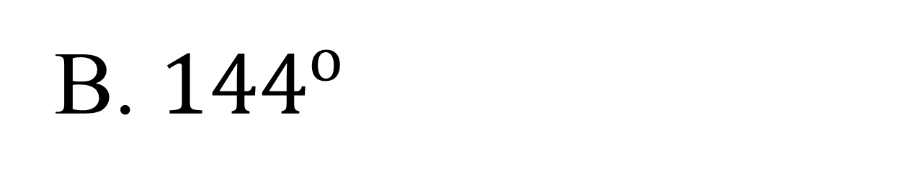
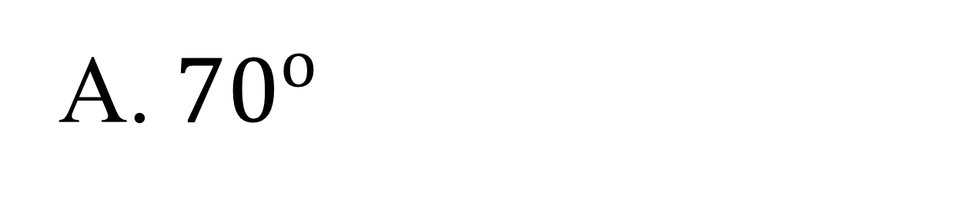
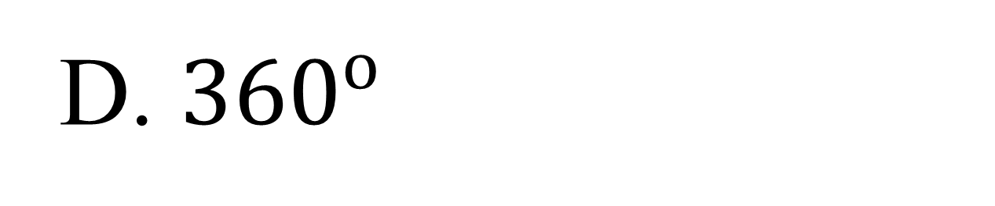
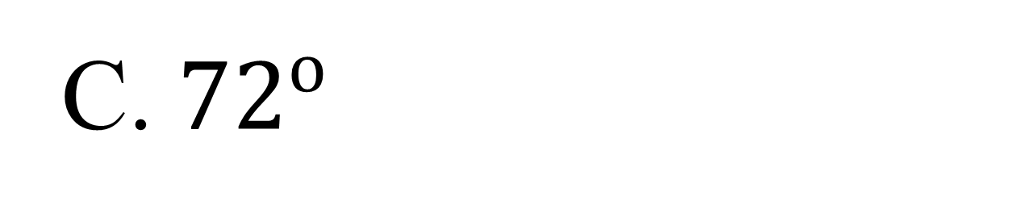
A. ${70}^{o}$
B. ${144}^{o}$
C. ${72}^{o}$
D. ${360}^{o}$

Slide 22

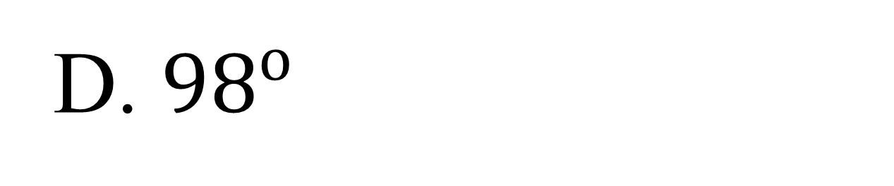

A. ${80}^{o}$
B. ${180}^{o}$
C. ${82}^{o}$
D. ${98}^{o}$

Slide 23
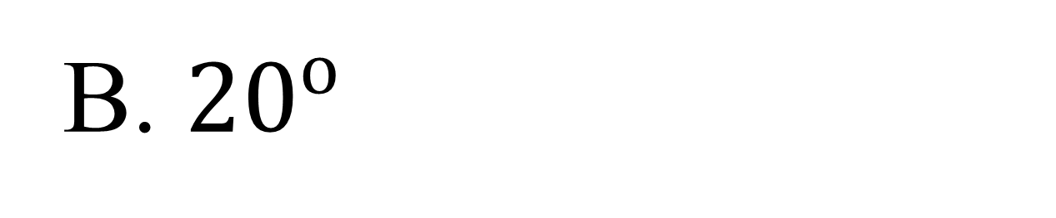

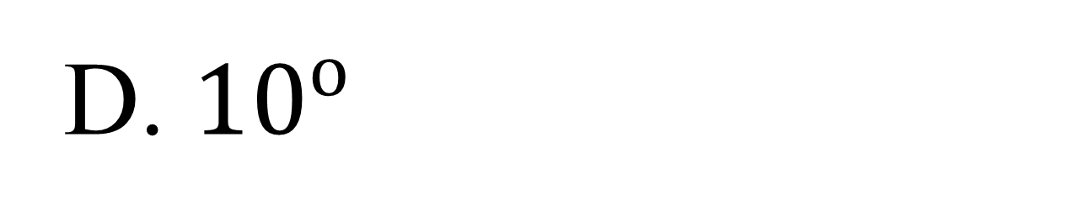
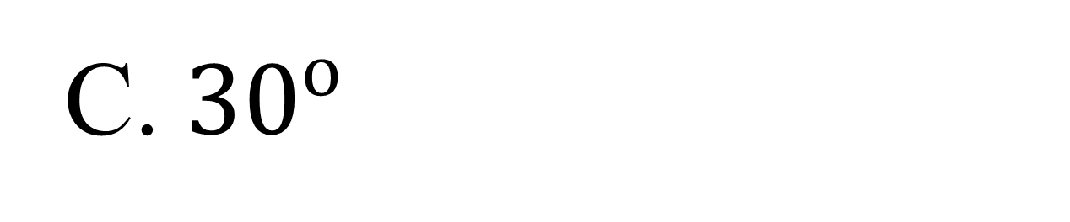
A. ${40}^{o}$
B. ${20}^{o}$
C. ${30}^{o}$
D. ${10}^{o}$

Slide 24

Ô SỐ MAY MẮN

Slide 25


VẬN DỤNG

Slide 26


Cắt bốn tứ giác như nhau bằng giấy rồi đánh số bốn góc của mỗi tứ giác ABCD như hình 3.1a. Ghép bốn tứ giác giấy đó để được như hình 3.1b
Em có nhận xét gì về bốn góc tại điểm chung của bốn tứ giác? Hãy cho biết tổng số đo của bốn góc đó.
Em có thể ghép bốn tứ giác khít nhau như vậy không?

Slide 27
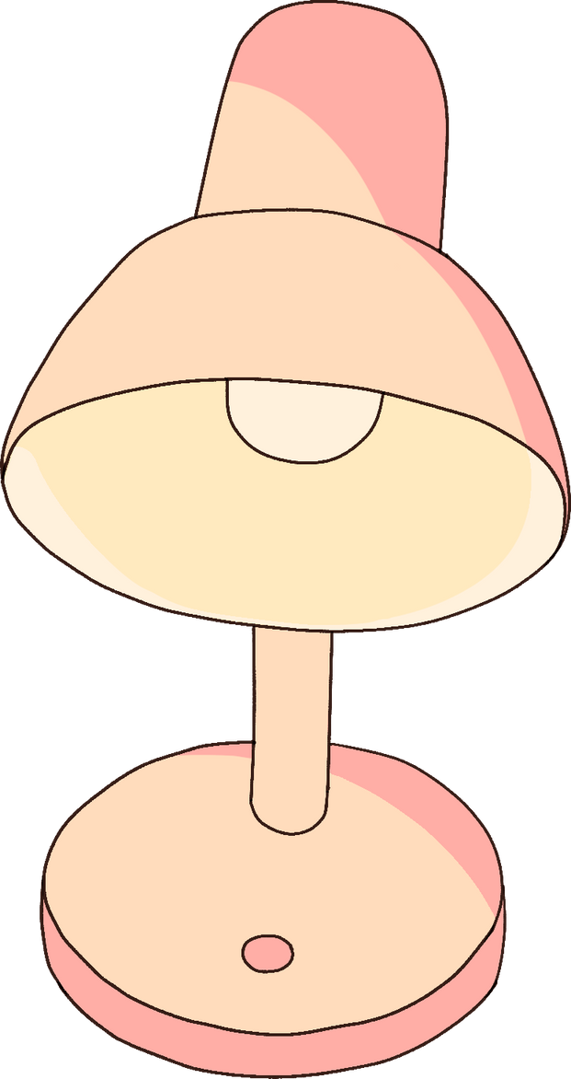
HƯỚNG DẪN VỀ NHÀ
1
Ghi nhớ các kiến thức đã học trong bài.
2
Hoàn thành bài tập 3.1, 3.2, 3.3 - SGK.tr50.
3
Chuẩn bị bài mới Bài 11.Hình thang cân:
Cắt một mảnh giấy hình thang cân

